Slide 1
“DESARROLLO DE CONTROLADORES CON REDES NEURONALES DE APRENDIZAJE PROFUNDO APLICANDO TENSORFLOW”
Ing. PABLO Sánchez
Notes:
Buenos dias tribunal, familia y amigos
En esta oportunidad les voy hablr sobre mi proyecto de titulacion, su tema es

Slide 2
Objetivos
General
Desarrollar aplicaciones didácticas haciendo uso de la librería TensorFlow para resolver problemas de control de procesos realimentados mediante redes neuronales de aprendizaje profundo.

Slide 3
Objetivos
Específicos
• Familiarizarse con la librería TensorFlow, sus diferentes funciones y su sintaxis.
• Desarrollar aplicaciones básicas de identificación mediante redes neuronales con aprendizaje profundo.
• Usar un sistema controlado por PID como Modelo de Referencia Lineal.

Slide 4
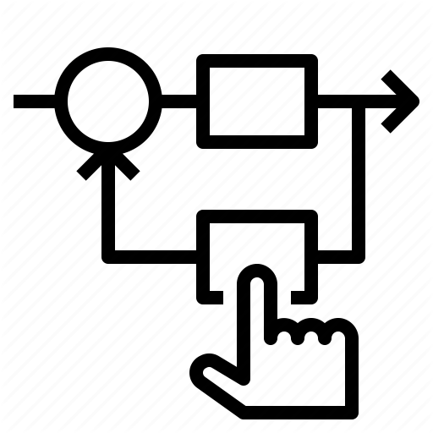
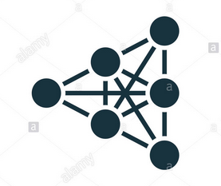
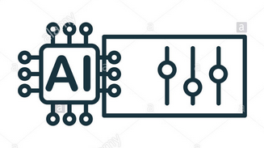
Antecedentes
Control
Redes Neuronales
Control Inteligente

Slide 5
Antecedentes
Problemas complejos e inciertos
Métodos tradicionales (no autonomía, no decisiones)
Control Inteligente
Entornos inciertos y difusos
Atributos: alto grado de autonomía, mayor rendimiento en la búsqueda de objetivos, adaptación, etc.

Slide 6
Introducción
Librería de código abierto liberada por Google en 2015
Aplicaciones de Google: motor de búsqueda, traducción simultanea, generación de subtítulos, etc.
Construir y entrenar redes neuronales (Modelo simple de regresión hasta Modelos complejos de ML)
Keras como API (Programación mas amigable, modular, configurable)

Slide 7
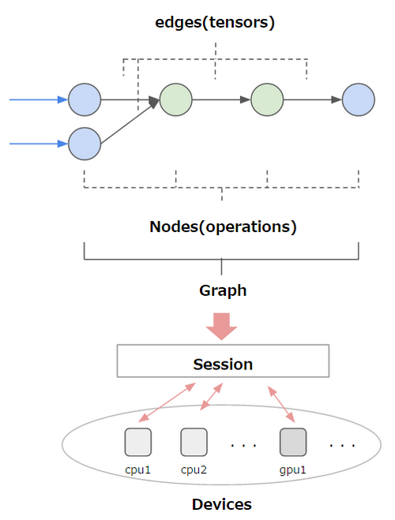
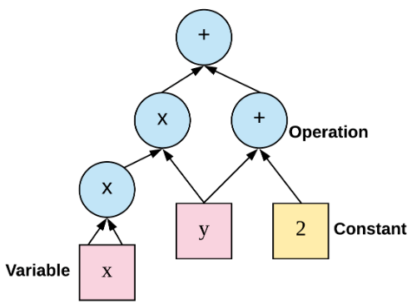
Introducción
$$f\left(x,y\right)=x^{2}y+2+y$$
Figura 1. Componentes de TensorFlow
Figura 2. Esquema de un grafo en TensorFlow

Slide 8
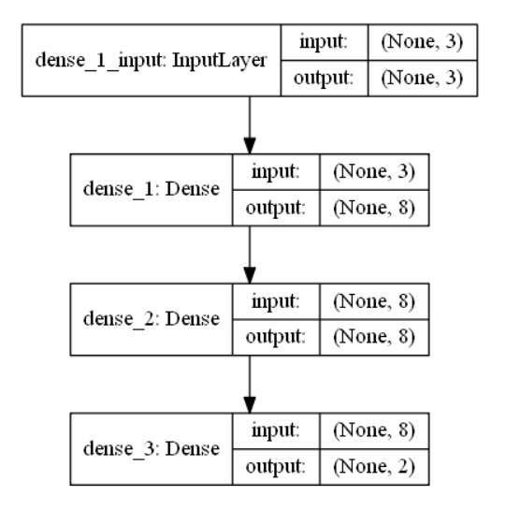
Introducción
Modelo Secuencial
#Importacion de librerias necesarias
import tensorflow as tf
from tensorflow import keras
from keras.models import Sequential
from keras.layers import Dense, Activation
#Modelo Secuencial
model = Sequential()
#Se añade una capa de `8 neuronas con activacion 'relu', la cual
#se conecta a la capa de entrada de dimension 3
model.add(Dense(8, input_dim=3,activation='relu'))
#Se añade varias capas de manera secuencial
model.add(Dense(8,activation='relu'))
model.add(Dense(2))

Slide 9
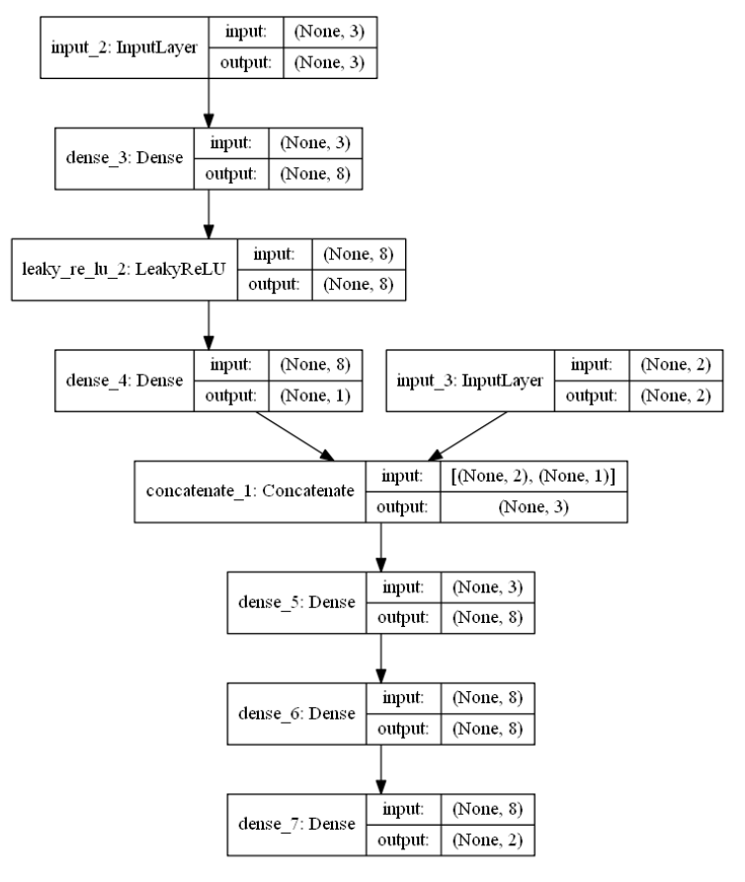
Introducción
Modelo Funcional
#Importacion de librerias necesarias
from keras.models import Model
#Instanciar la capa de entrada
visible1 = Input(shape=(3,))
# Se especifica que capa se une a cada capa
# Capa visible1 se conectara con dense11
dense11 = Dense(8)(visible1)
Leaky11 = LeakyReLU(alpha=0.085)(dense11)
dense12 = Dense(1)(Leaky11)
visible2 = Input(shape=(2,))
# Unir entrada de red neuronal y estados
merge = concatenate([visible2, dense12])
# ModelNetwork
hidden1 = Dense(8, activation='relu',weights=[Pc1,Bc1],trainable=0,input_shape=merge.shape)(merge)
hidden2 =(Dense(8,activation='relu',weights=[Pc2,Bc2],trainable=0))(hidden1)
output = Dense(2,weights=[Pc3,Bc3],trainable=0)(hidden2)
model = Model(inputs=[visible1, visible2], outputs=output)
model.compile(optimizer='rmsprop',loss='categorical_crossentropy',metrics=['accuracy'])

Slide 10
Introducción
Identificación de Sistemas Dinámicos
Figura 3. Representación de modelo dinámico
Figura 4. Obtención patrones de entrenamiento
Figura 5. Red Neuronal Identificación

Slide 11
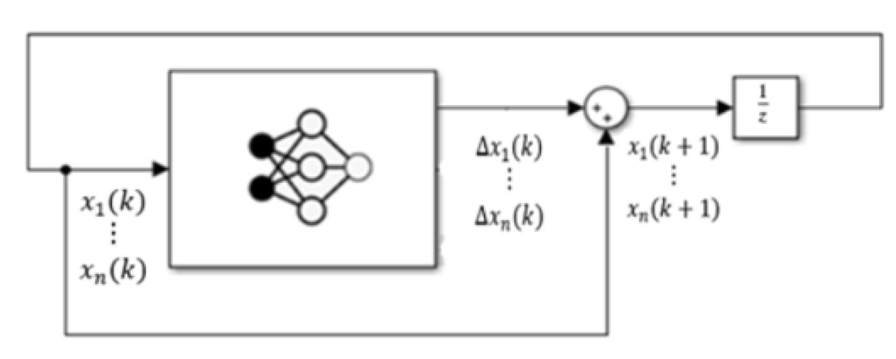
Introducción
Identificación de Sistemas Dinámicos
Para convertir el sistema estático de la red neuronal a un sistema dinámico se utiliza un retardo de primer orden que permite obtener el valor de la señal luego de un retardo.
Figura 6. Señal de salida de red neuronal con retardo de primer orden.

Slide 12
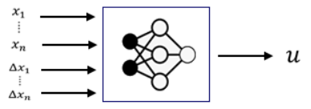
Introducción
Control Neuronal Inverso
El control por modelo inverso es una técnica, que busca cancelar la dinámica de la planta al colocar un elemento en cascada con ella, en este caso una red neuronal, siendo este una aproximación matemática del inverso de la planta.
Figura 7. Red Neuronal Inversa
Figura 8. Sistema controlado con RN inversa

Slide 13
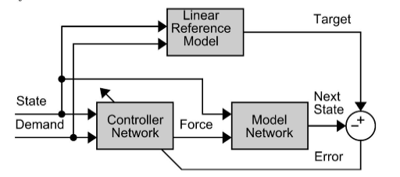
Introducción
Control Neuronal con MR
La arquitectura de control de referencia del modelo utiliza dos redes neuronales: una red destinada a ser el controlador y una red del modelo de la planta previamente identificada.
Figura 9. Esquema control neuronal con MR

Slide 14
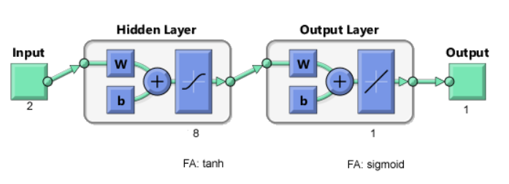
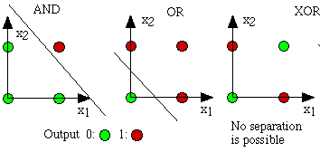
Desarrollo
Problema XOR
Optimizador: SGD
Función de coste= Binary Crossentropy
Figura 11. Red neuronal XOR
RESULTADOS
X | Y | AND | OR | XOR
0 | 0 | 0 | 1 | 0
0 | 1 | 0 | 0 | 1
1 | 0 | 0 | 0 | 1
1 | 1 | 1 | 0 | 0
Tabla 1 Comparación de salida deseada y estimada de red neuronal XOR
Figura 10. Separabilidad funciones lógicas
X | Y | Salida Deseada | Salida Estimada
0 | 0 | 0 | 0.02926576
0 | 1 | 1 | 0.9370866
1 | 0 | 1 | 0.93999803
1 | 1 | 0 | 0.07638142
MSE=0.00712
MSE(%)=0.712

Slide 15
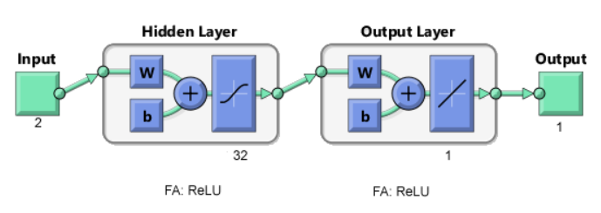
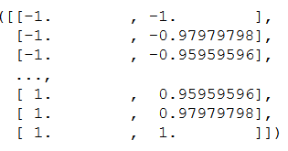
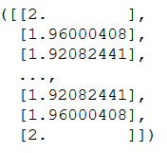
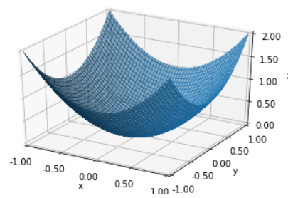
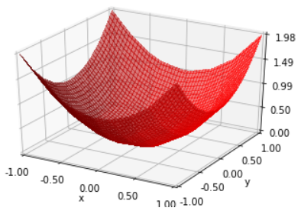
Desarrollo
Identificación Funciones z=x^2+y^2
Tabla 2 Patrones de entrenamiento
Optimizador: Adam
Función de coste= MSE
x
y
z
Figura 11. Red neuronal función z=x^2+y^2
RESULTADOS
MSE=0.00011
MSE(%)=0.011
Figura 12. Grafica de la función z=x2+y2
Figura 13. Grafica de la función identificada z=x2+y2

Slide 16
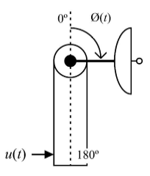
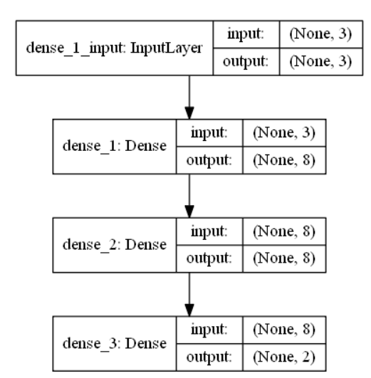
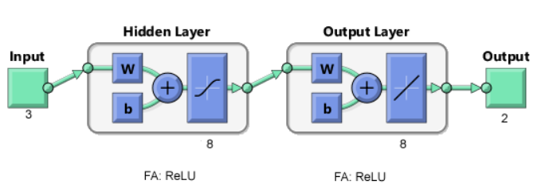
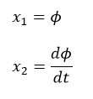
Desarrollo
Identificación del sistema Antena con péndulo invertido
Se presenta el siguiente sistema de péndulo invertido
Creación, entrenamiento y exportación del modelo
Obtención de patrones de entrenamiento
Importación del en MATLAB
Figura 14. Antena con péndulo invertido
Este sistema puede ser representado por las siguientes ecuaciones
Y $u$, es la fuerza aplicada al péndulo por el motor.

Slide 17
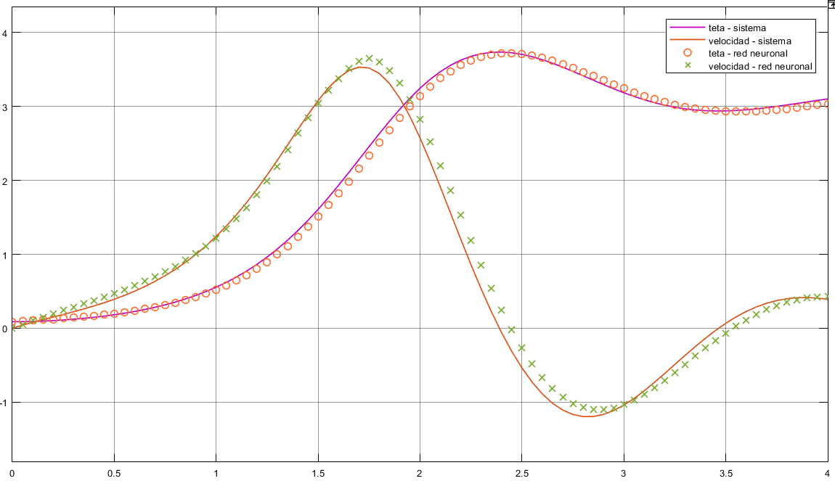
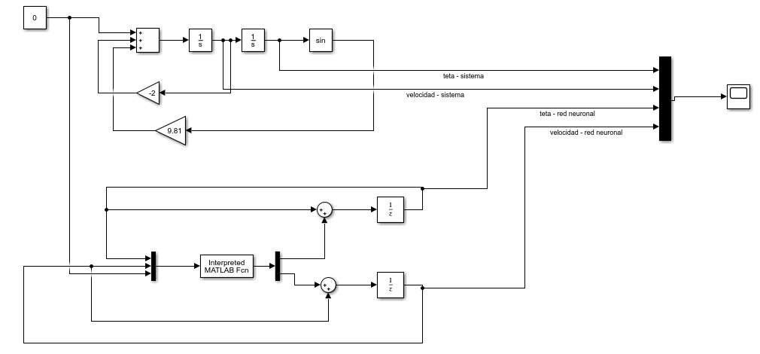
Desarrollo
Identificación del sistema Antena con péndulo invertido
MSE=0.00010
MSE(%)=0.010

Slide 18
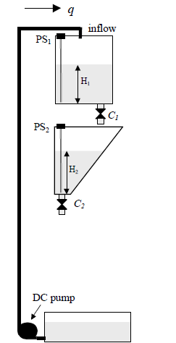
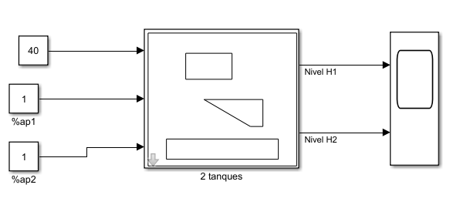
Desarrollo
Identificación del sistema Tanques Acoplados
Se presenta el siguiente sistema de Tanques Acoplados
Creación, entrenamiento y exportación del modelo
Obtención de patrones de entrenamiento
Importación del en MATLAB
Figura 14. Esquema Tanques Acoplados
Se considera el modelo proporcionado por Inteco.
5
8
2
Inteco es el fabricante de los equipos de laboratorio de servomecanismos adquirido por la Universidad de las Fuerzas Armadas – ESPE.

Slide 19
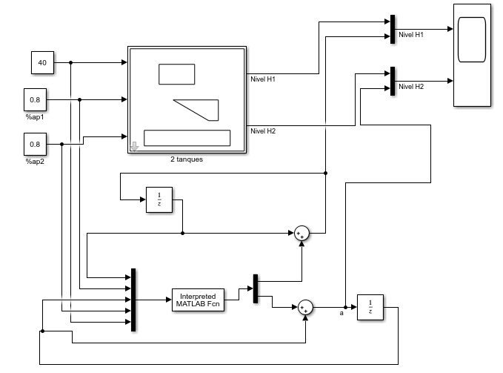
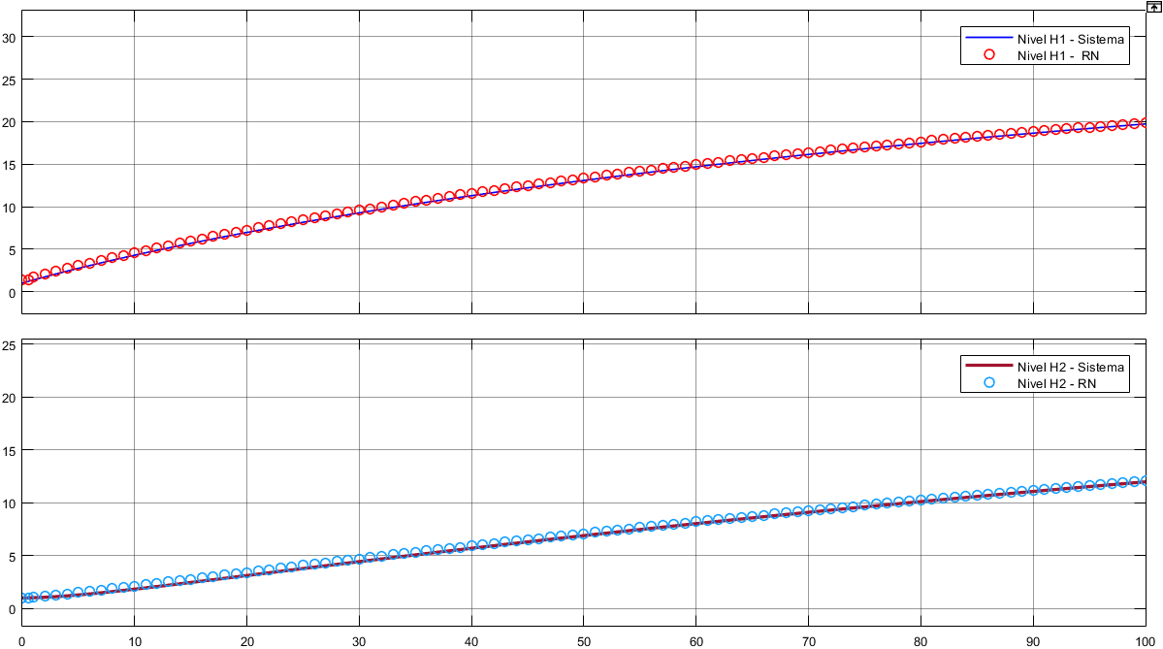
Desarrollo
Identificación del sistema Tanques Acoplados
MSE=0.0000014
MSE(%)=0.00014

Slide 20
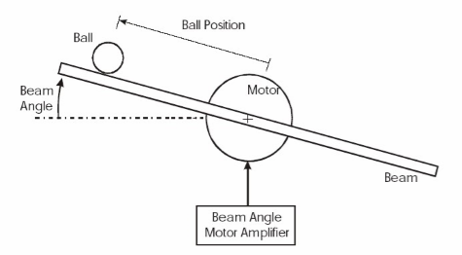
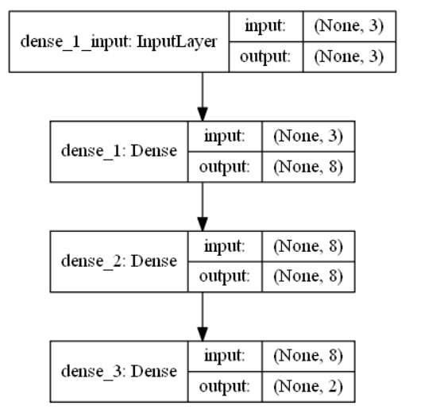
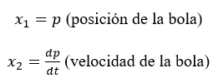
Desarrollo
Identificación del sistema Viga y Bola
Se presenta el siguiente sistema de viga y bola
Creación, entrenamiento y exportación del modelo
Obtención de patrones de entrenamiento
Importación del en MATLAB
Figura 14. Diagrama de viga y bola
Este sistema puede ser representado por las siguientes ecuaciones
Y u, es la fuerza aplicada a la viga por el motor.

Slide 21
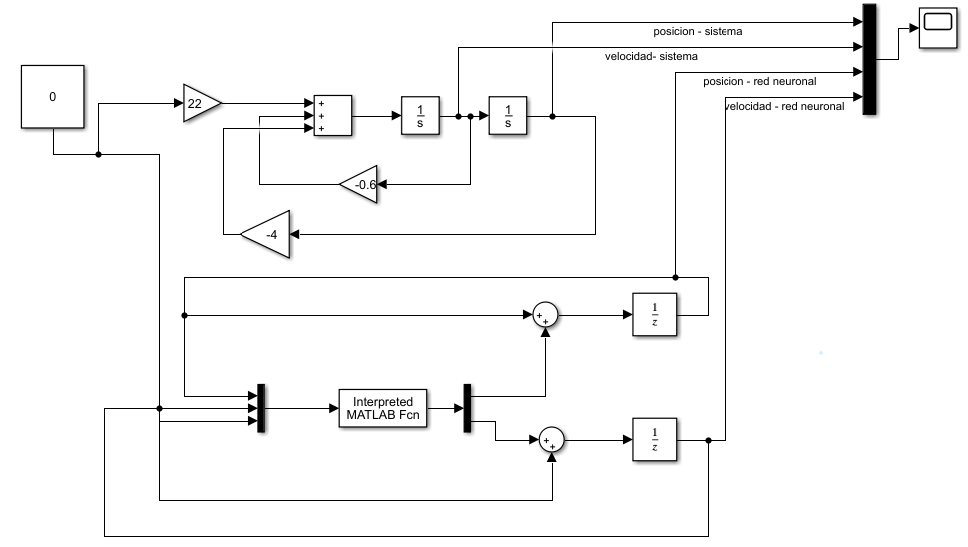
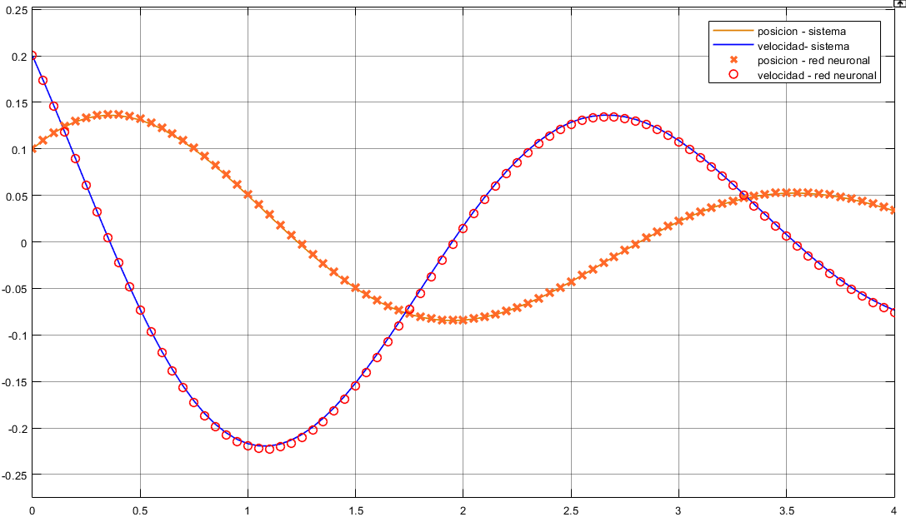
Desarrollo
Identificación del sistema Viga y Bola
MSE=1.84416E-08
MSE(%)=1.8442E-06

Slide 22
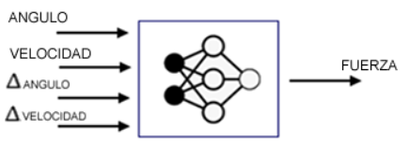
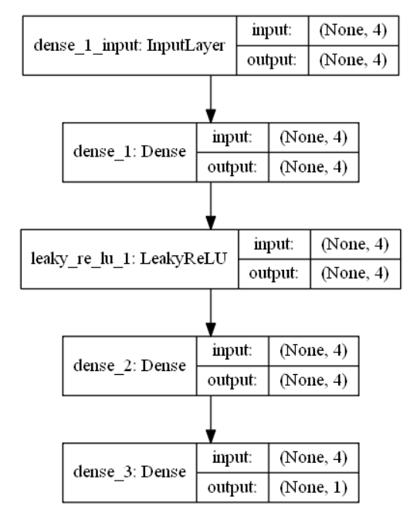
Desarrollo
Control Neuronal Inverso Antena con péndulo invertido
Creación, entrenamiento y exportación del modelo
Importación del en MATLAB

Slide 23
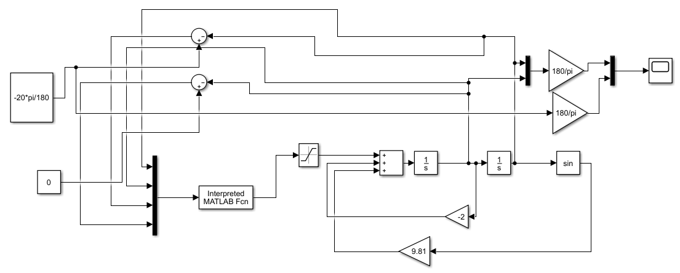
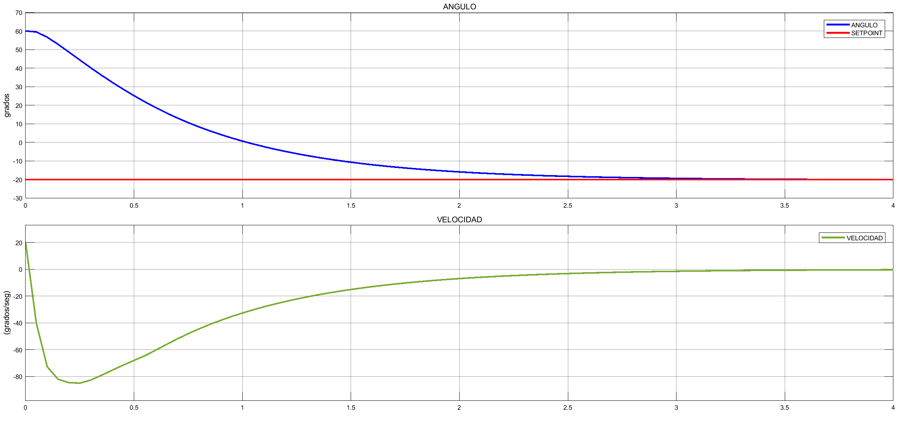
Desarrollo
Control Neuronal Inverso Antena con péndulo invertido
Se propone un SetPoint de -20 grados, con condiciones iniciales de $θ=60$ grados y velocidad angular $ω=20$ (grados/seg).

Slide 24
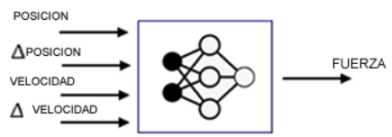
Desarrollo
Control Neuronal Inverso Tanques Acoplados
Creación, entrenamiento y exportación del modelo
Importación del en MATLAB

Slide 25
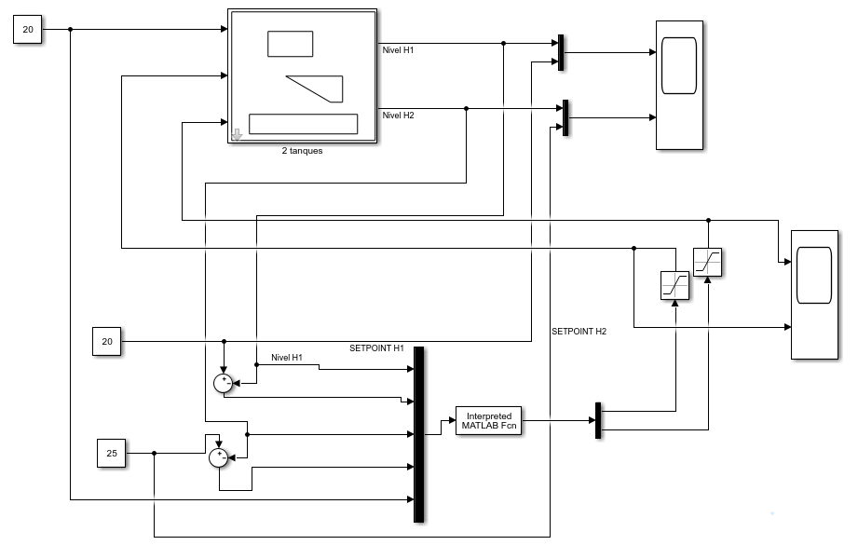
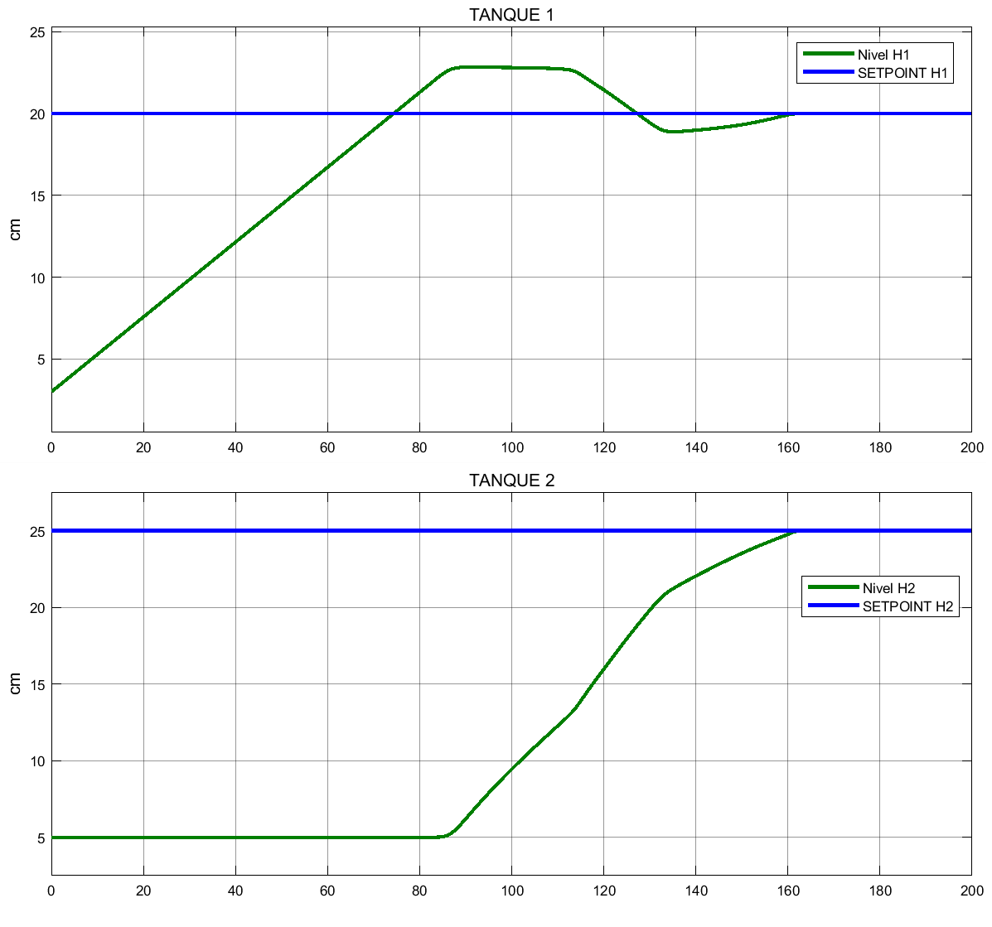
Desarrollo
Control Neuronal Inverso Tanques Acoplados
Se propone un SetPoint para la altura del tanque 1 de 20 cm y de 25 cm para tanque 2, con condiciones iniciales, altura tanque 1 de 3 cm y altura tanque 2 de 5 cm y caudal $q=20 \left(\frac{m^{3}}{s}\right)$.

Slide 26
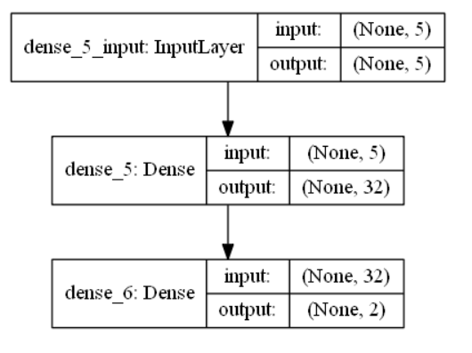
Desarrollo
Control Neuronal Inverso Viga y Bola
Creación, entrenamiento y exportación del modelo
Importación en MATLAB

Slide 27
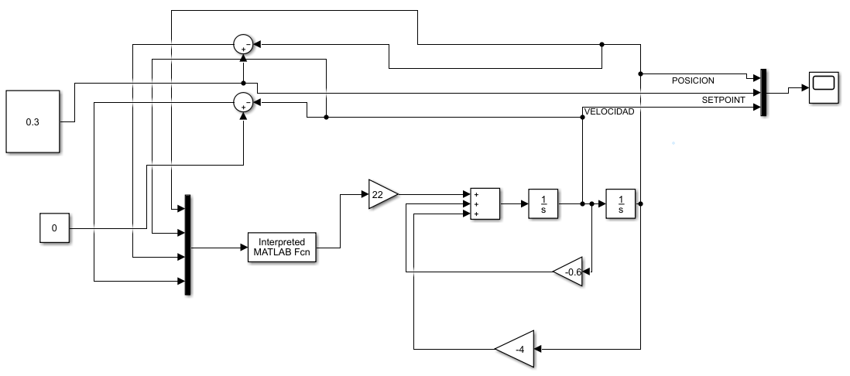
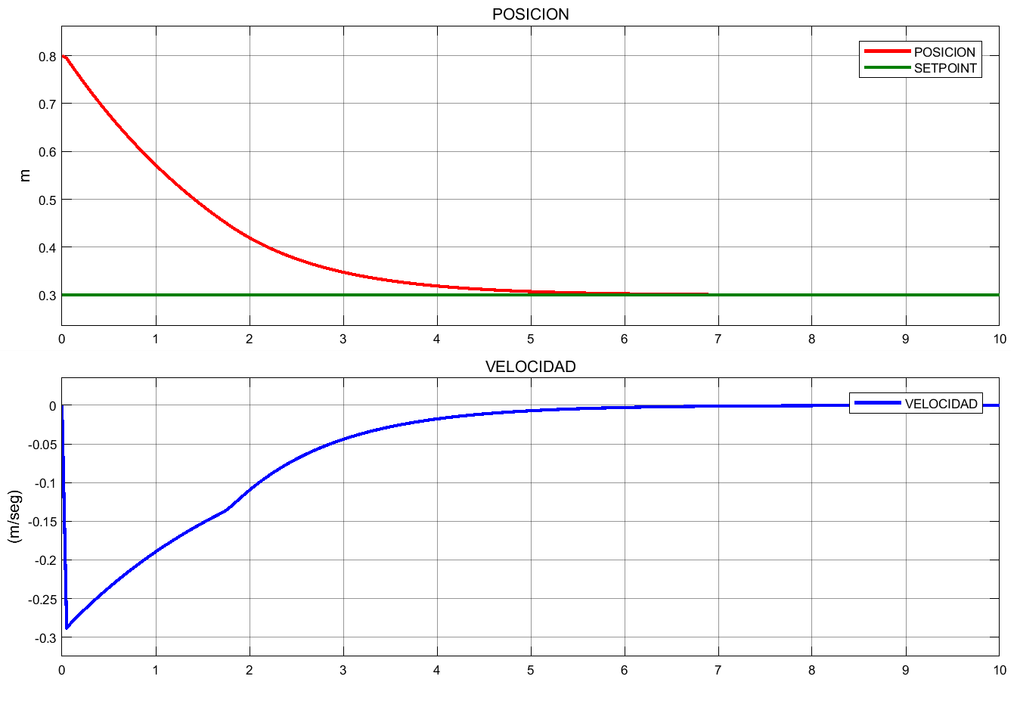
Desarrollo
Control Neuronal Inverso Viga y Bola
Se propone un SetPoint de 30 cm (0.3m) , con condiciones de posición inicial $p=0.8$ m y velocidad inicial $v=0$ (m/seg).

Slide 28
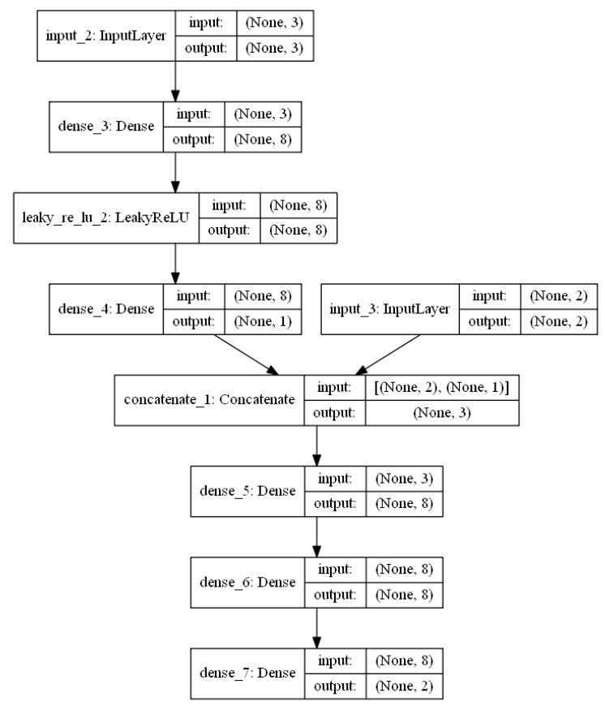
Desarrollo
Obtención de patrones de entrenamiento
Control con MR Antena con péndulo invertido
Creación, entrenamiento del modelo
Se supone que se desea que el sistema en lazo cerrado responda a la dinámica dada por Modelo de Referencia Lineal, que se puede representar en las siguientes ecuaciones:
Extracción y exportación del Controlador
Importación en MATLAB
Controlador
Model Network

Slide 29
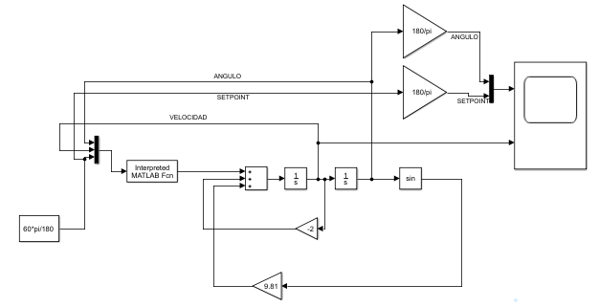
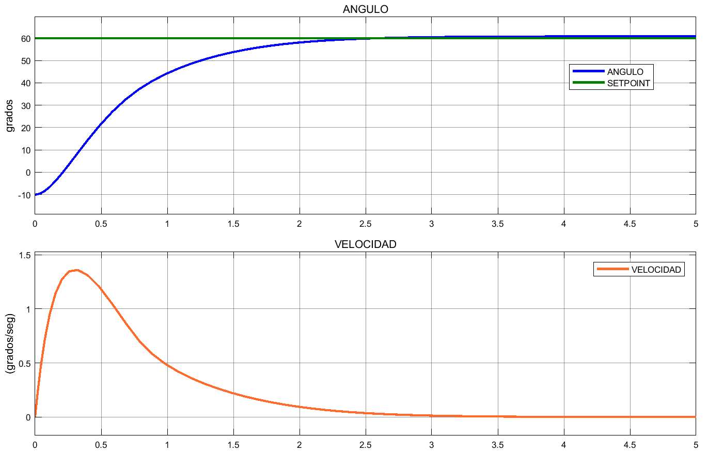
Desarrollo
Control con MR Antena con péndulo invertido
Se propone un SetPoint de 60 grados, con condiciones iniciales de $θ=−10$ grados y $ω=0$ (grados/seg).

Slide 30
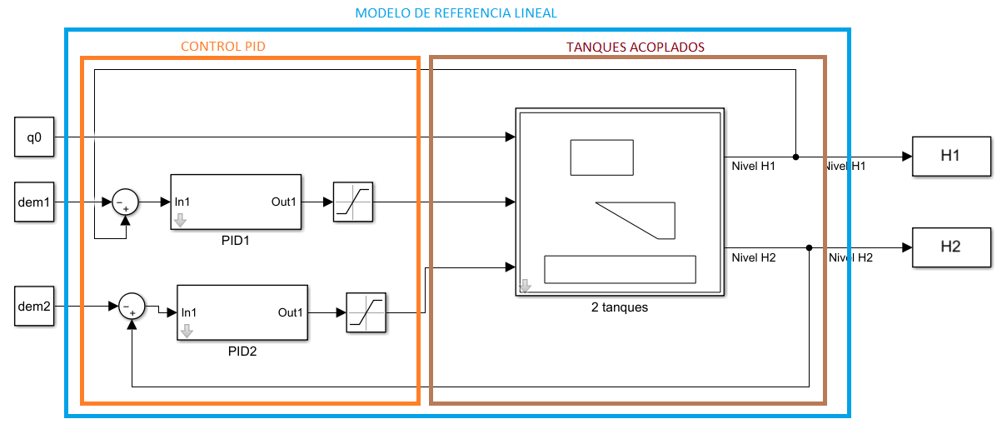
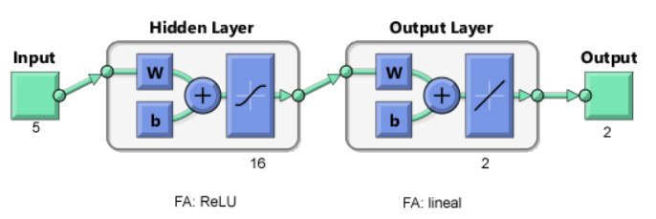
Desarrollo
Obtención de patrones de entrenamiento
Control con MR Tanques Acoplados
Creación, entrenamiento del modelo
Se usa control PID y se lo trata como caja negra para la obtención de los patrones.
Extracción y exportación del Controlador
Importación en MATLAB
Controlador
Model Network

Slide 31
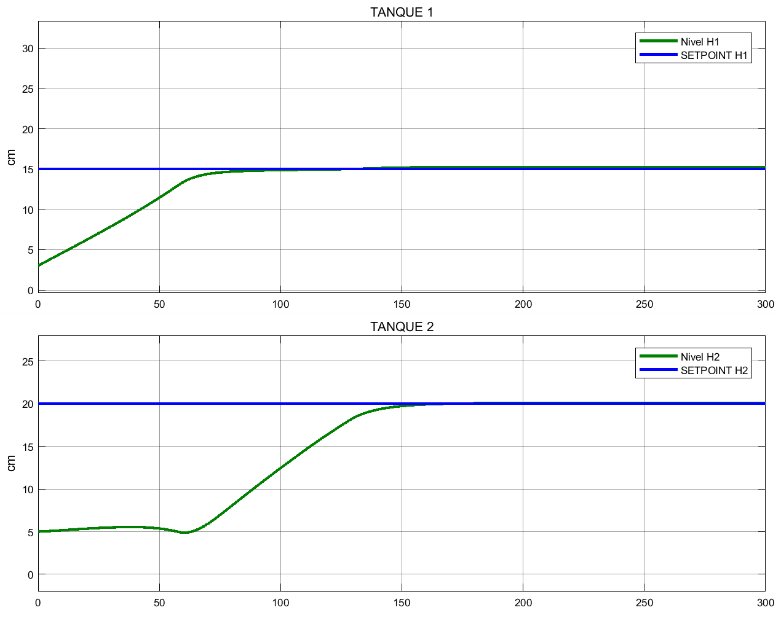
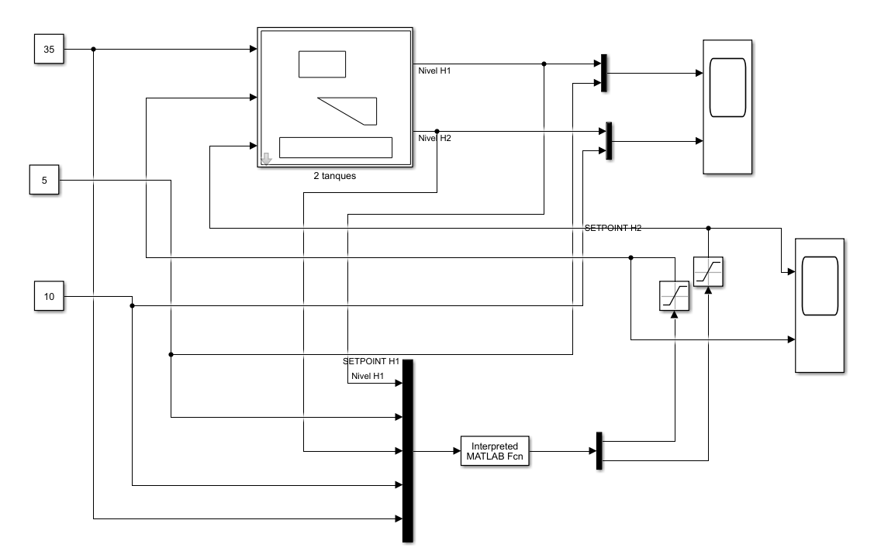
Desarrollo
Control con MR Tanques Acoplados

Slide 32
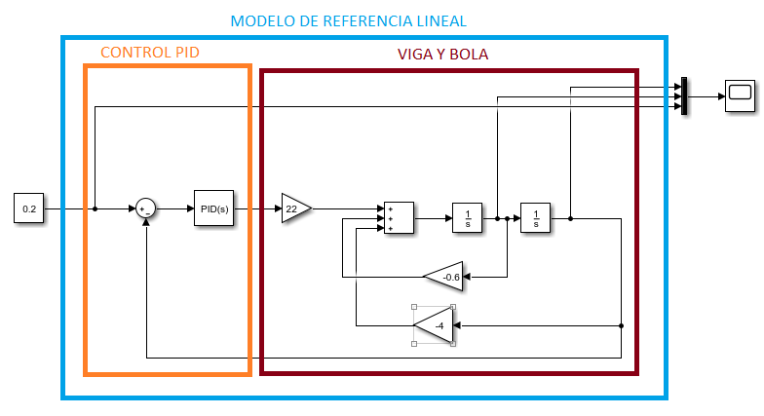
Desarrollo
Obtención de patrones de entrenamiento
Control con MR Viga y Bola
Creación, entrenamiento del modelo
Se usa control PID y se lo trata como caja negra para la obtención de los patrones.
Extracción y exportación del Controlador
Importación en MATLAB
Controlador
Model Network

Slide 33
Desarrollo
Control con MR Viga y Bola

Slide 34
Conclusiones
Se desarrollaron aplicaciones didácticas haciendo uso de la librería TensorFlow para resolver problemas de control realimentado de procesos mediante redes neuronales de aprendizaje profundo. Se desarrolló todas las aplicaciones con la librería TensorFlow, utilizando sus API (Application Programming Interface), su estructura, sus modelos de entrenamiento y principales funciones. Para experimentar con las soluciones se aplicó la API Keras, de TensorFlow, que nos permite crear modelos de redes neuronales secuenciales y funcionales y exportarlas al entorno de Matlab.
Se desarrolló aplicaciones básicas de operaciones lógicas y de identificación de funciones mediante redes neuronales con aprendizaje profundo. Para la identificación y el desarrollo de los controladores neuronales se utilizó la ecuación dinámica que describe a cada sistema. La obtención de los patrones de entrenamiento requiere definir los rangos que las variables de estado y la señal de control pueden tomar para caracterizar el sistema en las posibles condiciones de funcionamiento.
Se usó dos sistemas dinámicos controlados por un controlador PID (para el sistema de Tanques Acoplados y el sistema Viga y Bola) como Modelos de Referencia Lineal, para desarrollar el Control Neuronal por Modelo de Referencia. Se logró de manera efectiva la identificación, el control por red neuronal inversa y el control por modelo de referencia lineal de cada uno de los sistemas retroalimentados propuestos.
Se determinó que Adam es efectivo como optimizador y por ello es el más recomendado para el entrenamiento de modelos de aprendizaje profundo, ya que sus parámetros de configuración predeterminados funcionan bien en la mayoría de los problemas.

Slide 35
Recomendaciones
Se recomienda empezar por un modelo con pocas neuronas y función de activación ReLU. Si los patrones de entrenamiento son en gran cantidad, se recomienda usar el optimizador Adam. Se recomienda analizar el tipo de sistema (rápido o lento) del que se desea adquirir los patrones de entrenamiento, con el objetivo de escoger un tiempo adecuado de discretización. Si el sistema es lento (p. ej., Planta de Tanques acoplados), un tiempo adecuado es mayor a 1 segundo y si el sistema es rápido (p. ej., Péndulo Invertido), un tiempo adecuado sería menor a 1 segundo.
Antes de realizar el control neuronal inverso, se recomienda hacer la simulación del sistema identificado con el sistema real y observar si se comportan de forma similar.
Para la adquisición de patrones de entrenamiento para el control por Modelo de referencia, se recomienda usar un control PID y sintonizarlo con la ayuda del Toolbox de MATLAB.

